Slide 1
前端（1） WEB基础&HTML5

Slide 2
Reference
金老师自学网
https://jinxuliang.com/course/CoursePortal/Details/5bcc53c0a664d71ad80786a9
W3School
https://www.w3school.com.cn/html5/index.asp
MDN
https://developer.mozilla.org/zh-CN/docs/learn/HTML

Slide 3
Front End
前端
后端

Slide 4
Front End
古代前端
HTML
CSS
近代前端
jQuery
BootStrap
现代前端
Vue
Angular
JS
React

Slide 5
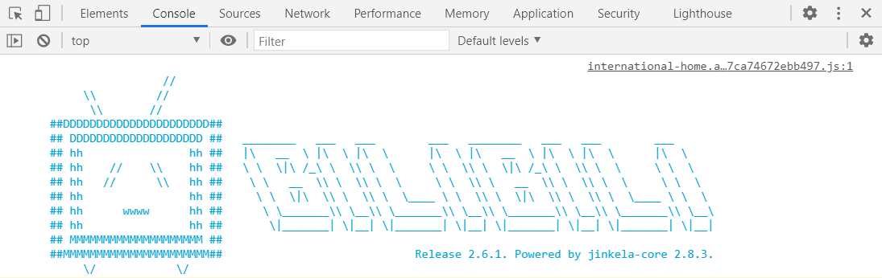
Browser
你知不知道，我们的浏览器有一个功能...

Slide 6
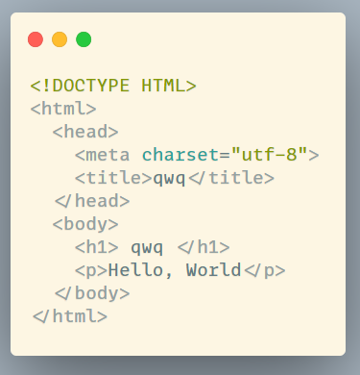
HTML
打开记事本
写代码
保存
拓展名.html

Slide 7

HTML
这些代码都是什么意思呢？
HTML元素以<>开头，</>结尾，<>内称为标签
标签需要闭合，不能出现单独一个打开的标签
标签的结构呈现树状，开始标签+内容+结束标签作为一个结点
这样的树结构共同形成一个文档

Slide 8
Tags - Head
Head表示文档的首部
title 规定标题
style 写样式
script 写js代码
meta 规定元信息

Slide 9
Tags-body
Body表示文档主要部分
p 表示段落
h1,h2,...,h6 表示标题
div 表示一个块
span 表示一个范围
我的回车哪里去了？

Slide 10
Tags-body
Body表示文档主要部分
ol 表示有序表
ul 表示无序表
blockquote 表示引用
li 表示列表内部元素

Slide 11
Tags-body
有些标签用来定义格式
strong 表示加粗，默认粗体
em 表示强调，默认斜体
sup/sub 表示上标/下标
small/big 显示小号/大号文字
code 表示代码

Slide 12
Tags-others
有些标签不好归类...
br 表示换行
hr 表示分割线
<!-- --> 表示注释
这些元素自身同时也闭合自身...

Slide 13
Attribute
有些时候我们除了规定元素的内容之外，还需要给出元素一些属性...
属性放在起始标签中，格式为[attr] = “str”
style属性规定样式，但是一般不建议使用
id和class属性起到标识的作用，我们将在css介绍

Slide 14
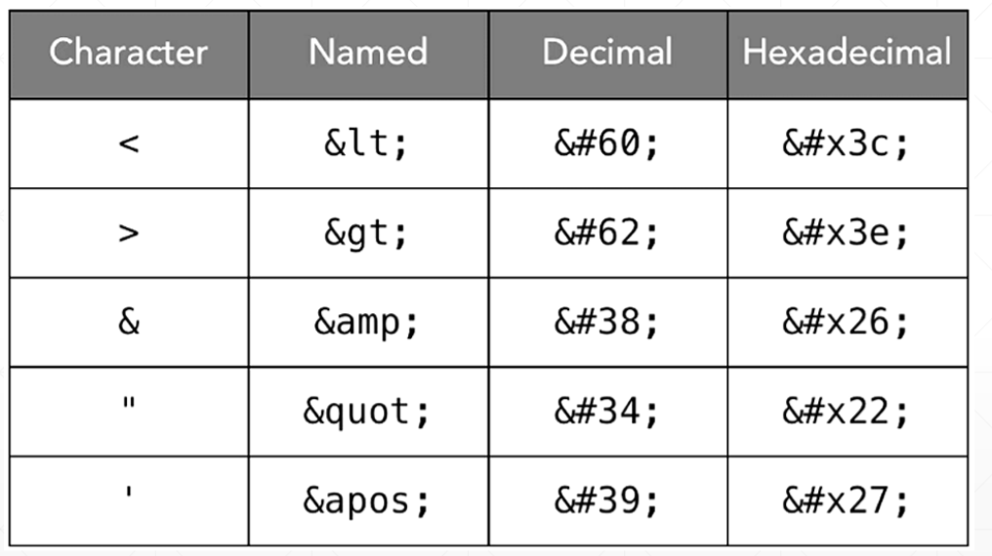
Entities
有些字符虽然键盘上没有，但是我们还是想打出来...
实体字符以&开头，;结尾
白嫖金老师课件(1/1)

Slide 15
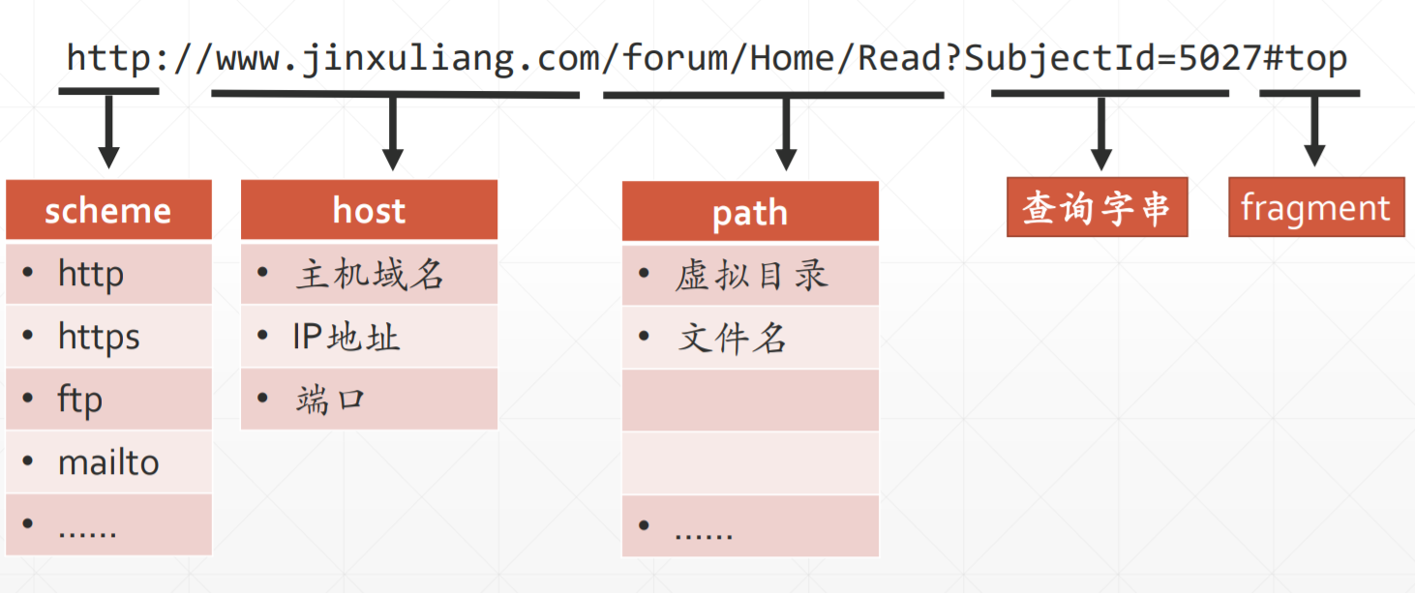
URL
常见的URL是这样的格式...
白嫖金老师课件(1/1)

Slide 16
URL
那么如何在网站内访问到网站内的资源呢？
我们一般使用相对URL来定位资源
.表示当前目录，..表示上一级目录
/表示从网站的根目录开始，是很常用的一种定位符

Slide 17
Picture
img标签可以用来插入一张图片
<img src = “src/qwq.png” width = “300px” height = “200px” alt = “qaq”/>
src 表示图片位置
width/height 表示图片大小
alt 表示不能显示时的替换元素

Slide 18
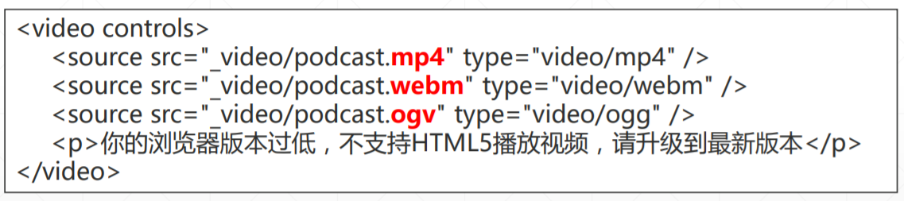
Media
不同浏览器支持的格式不同，可以指定多种形式视频链接
这里列出一些常见的属性...
有关这些页面元素的详细介绍，可以参见 https://jinxuliang.com/course/WebPage/002/3_ContentTag/PPT.pdf
preload 控制是否自动下载视频信息
autoplay 打开页面时自动播放
poster 显示视频介绍画面

Slide 19
Link
a标签表示超链接
<a href=“my1.html” target=“_blank”>qwq</a>
这是最常见的超链接，href指向链接地址，target表示打开链接的窗口。_blank表示一个新窗口。
<a name=“qwq1”>qwq</a>
<a href=“#qwq1”> qwq~ </a>
可以用a标签定位锚点。如果在某个地方定义了一个超链接的name或者id，那么在另一个超链接的href加上#就可以实现跳转。

Slide 20
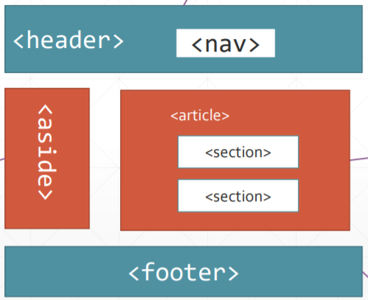
HTML5
html5引入了一系列新语义，来更好的设计内容
有关这些页面元素的详细介绍，可以参见 https://jinxuliang.com/course/WebPage/002/3_ContentTag/PPT.pdf
白嫖金老师课件(1/1)

Slide 21
Protocol
简单讲讲http协议
GET
POST
直接体现在URL中
使用?与URL隔开
使用&分割不同参数
储存在请求报文中
传输数据量较小
具有多种形式
使用=表示参数值
默认使用?和=分割
传输数据量很大
由content-type指定

Slide 22

Homework
自己设计一个网站，要求如下：
建立一个index.html，内容为自我介绍
分不同板块介绍自己的兴趣、爱好等，要求使用列表来划分板块
加入至少一张图片，并修改其大小
文字要出现加粗、斜体、变小等格式
添加一个指向外部网页的链接和一个指向某个段落的链接锚点

Slide 23
See you next dream..

